Slide 1


北师大版二年级数学下册
过河
执教教师：周江丽

Slide 2
学习目标：掌握带括号的加减乘除混合运算，利用其法则进行计算，同时能解决生活中常见的应用问题。

Slide 3


我们要坐船过河。

Slide 4

至少需要几条船?
男生29人
女生25人
限乘客9人

Slide 5

讨论：
至少需要几条船？必须先算出什么，再算出什么？

Slide 6
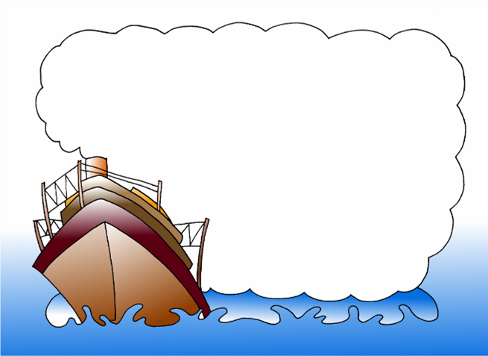
一共有多少人要坐船?
29+25=54(人)
至少需要几条船?
54÷9=6(条)
答:至少需要6条船。

Slide 7


(
)
29+25 ÷9
这样列式对吗?
请“( )”来帮忙!

Slide 8

要先算小括号里面的。
(
)
29+25 ÷9
54
= ÷
= （条）
9
6
6
答：至少需要 条船。

Slide 9
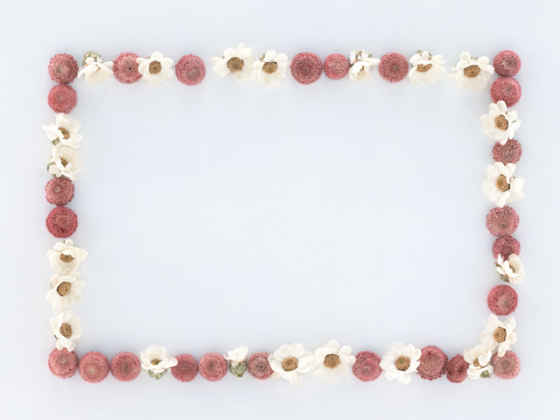
说一说下面两道题的运算顺序，再算一算。
24 + 16÷8
（24+16）÷8
=
24
2
+
=
40
÷
8
=
26
=
5

Slide 10

说一说下面两题的运算顺序，再算一算。
12+36÷6 （12+36）÷6
=12+6
=48÷8
=18
=6

Slide 11
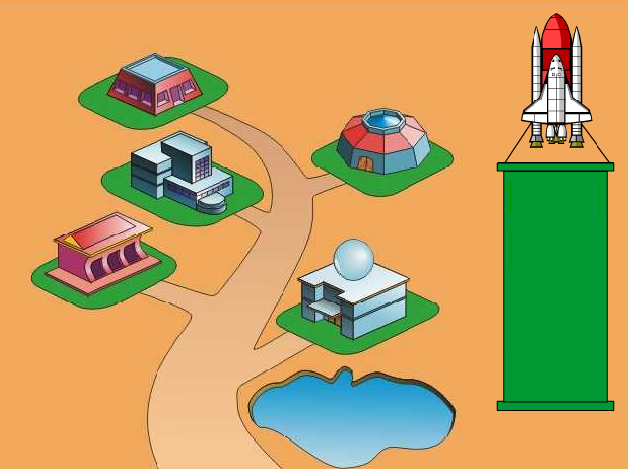

努力吧！

Slide 12



比一比，谁算得又对又快。
5×（36-29）
（83-35）÷6
94-（25+19）

Slide 13


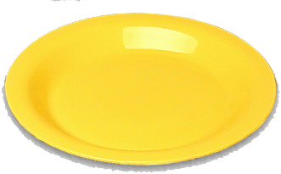
有18个苹果，又买来6个，平均放在4个盘里，每个盘放几个？
18个
6个

Slide 14


有30盆花，又买来18盆，把这些花平均分给8个班，每班分几盆？
(30＋18)÷8
=48÷8
=6(盆)
答：每班分6盆。

Slide 15

饲养组原来有9只兔，又生了6只小兔。每5只放在一个笼子里，要几个笼子？
(9＋6)÷5
=15÷5
=3(个)
答：要3个笼子。

Slide 16

美术班有44个男同学，20个女同学。8个同学一组，全班可以分几组？
(44＋20)÷8
=64÷8
=8(组)
答：全班可以分8组。

